Slide 1

SISTEM BASIS DATA
DOSEN PENGAMPU : KHOIRUR ROZIKIN, M.Kom
PERTEMUAN 11
NORMALISASI

Slide 2
NORMALISASI
Normalisasi untuk menentukan apakah relasi sudah baik atau masih melanggar aturan-aturan standar yang berlaku pada suatu relasi yang normal.
Normalisasi merupakan proses pengelompokan data kedalam bentuk tabel untuk menyatakan entitas dan hubungan antar entitas dalam bentuk database yang mudah dimodifikasi.

Slide 3
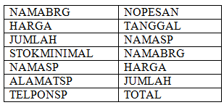
BENTUK TIDAK NORMAL
Bentuk tidak normal adalah bentuk tabel yang menampilkan semua field yang ada didalam sistem.

Slide 4
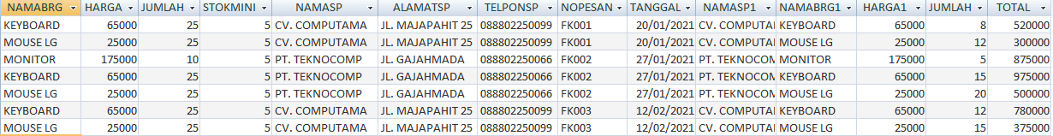
DATA TIDAK NORMAL

Slide 5
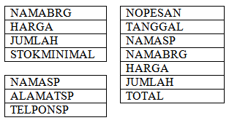
BENTUK NORMALISASI 1
Memindahkan attribut/field yang memiliki kemungkinan data terduplikasi ke tabel yang terpisah.

Slide 6
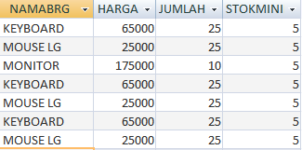
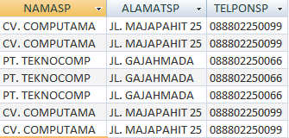
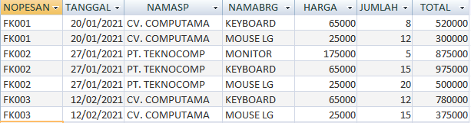
DATA NORMALISASI 1

Slide 7
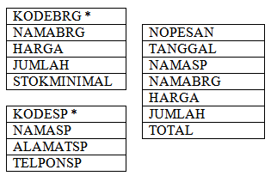
BENTUK NORMALISASI 2
Menentukan tabel Master dan tabel Transaksi. Memberi Primary Key untuk menghindari duplikasi data.

Slide 8


DATA NORMALISASI 2

Slide 9
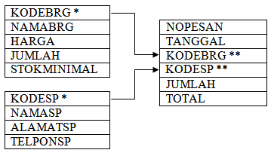
BENTUK NORMALISASI 3
Menentukan relasi antar tabel Master dan tabel Transaksi. Ganti field pada tabel Transaksi yang datanya tergantung pada tabel Master dengan field kunci tabel Master.

Slide 10
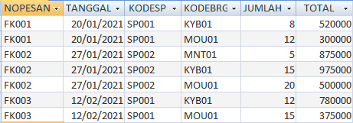
DATA NORMALISASI 3

Slide 11
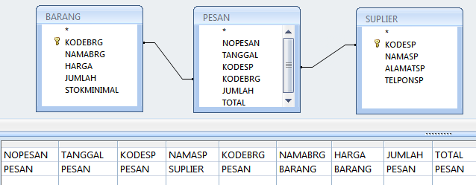
RELASI TABEL MASTER DAN TRANSAKSI

Slide 12
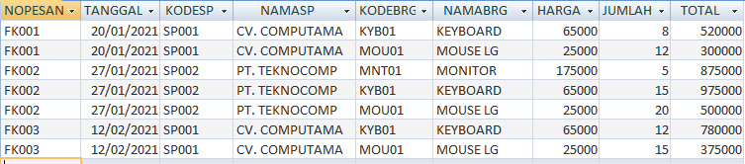
DATA RELASI TABEL

Slide 13
TUGAS
Buat database berisi Tabel Master, Tabel Transaksi dan Relasi Tabel

